Slide 1
ESCUELA NORMAL DE EDUCACIÓN PREESCOLAR
Licenciatura en Educación Preescolar
Ciclo escolar 2020-2021
Estrategias para la exploración del mundo social
“Guión de observación”
Docente: Ramiro García Elías
Alumna: Andrea Judith Esquivel Alonzo
Cuarto semestre
Sección “A”
No. 6
Saltillo, Coahuila. Mayo 2021

Slide 2
Guion de observación
INDICADOR | SI | NO | OBSERVACIÓN
Las prácticas de crianza desde la familia de los bebés | ✓ |  | Desde que están embarazadas se nota el como llevan la vida en el embarazo, se observa que mamás ya tenían mas hijos y se tenía mas práctica en como por ejemplo el amamantar, como bañarlos, etc.
Las diferencias y similitudes que pueden compartir los bebés del documental | ✓ |  | Las diferencias principalmente es; el contexto, sus identidades, las formas de hablar y lo que hacen para vivir. Igualdades; son bebés, tienen padres y hacen actividades a base de su crecimiento como el como los alimentan, que gatean etc.
La relación afectiva entre los adultos y los bebés | ✓ |  | En los contextos de bajos recursos, las mamás son quienes se encargan de los bebés, se puede observar 24/7. En caso de Tokio y San Francisco se pudo observar que estaban presentes también el papá y los abuelos.
Los roles que se definen desde edades tempranas |  | ✓ | Solo estuvieron con las madres, al ser niños aun no les ponen a realizar tareas de los próximos roles. EN MI OPINIÓN PERSONAL Y POR LO QUE OBSERVÉ
La influencia del contexto familiar y su impacto para la exploración y el mundo social que rodea a los niños | ✓ |  | En los tipos de los contextos se pueden observar que, los niños van creciendo igual, hacen lo mismo, iniciando con el observar el lugar donde se encuentran, que cosa hay etc. Se puede apreciar el como inician a gatear y cada contexto es diferente, los bebés de “bajos recursos” el mayor del tiempo están afuera, conviviendo con sus madres mientras crecen, jugando con los demás niños etc. Otro se observa que su mamá se encarga del ganado, pasando el tiempo solo en casa y en el exterior, los demás bebés hacen cosas de “niños normales” yendo a lugares bonitos.

Slide 3
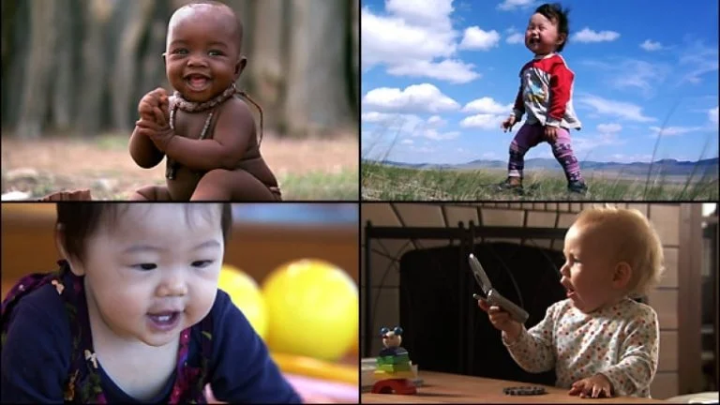
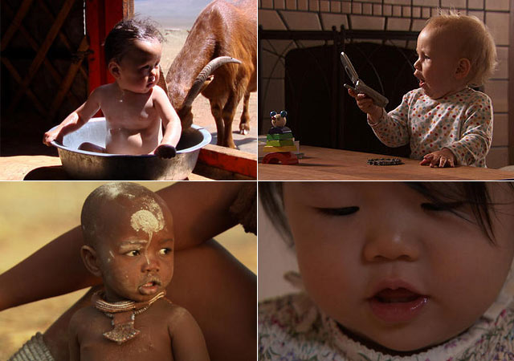
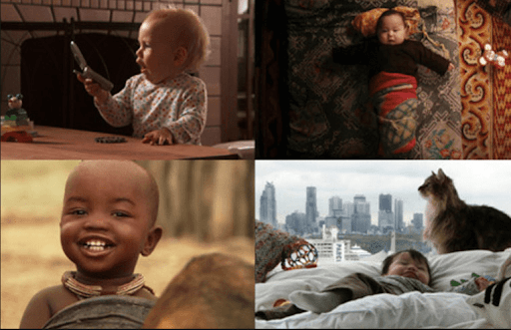
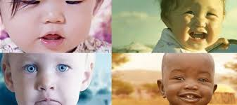

Slide 4
Conclusión
Al comparar cada uno de los contextos y sobre todo culturalmente en el documental de los bebés, nos damos cuenta de lo que necesita un bebé, aunque sean contextos diferentes, es el mismo propósito, se amamanta, cuando gatean exploran, van conociendo quienes son y de donde vienen, no se puede generalizar que los cuidaban, porque se pudo apreciar que de todos los bebés solo 1 no fue muy bien cuidado por la madre, lo dejaba amarrado en la cama, solo y en ocasiones se metían a la habitación los animales, se puede entender porque la madre trabajaba con los animales, pero siento que fue una situación peligrosa y más si es un bebé con pocos meses.
Me pareció impresionante sobre todo el como bañaban/limpiaban a los nenes, con la boca, con leche materna, en un bote y también hasta en una regadera con tina.
En lo personal tendría mucho miedo que mi hijo anduviera solo y muy pequeño con los animales, como se vio que el niño de Mongolia andaba entre las patas de los becerros.
Me gustó el documental porque se aprecia muy ampliamente los contextos, los crecimientos, que hacían para vivir, como se divertían, como pasaban su día a día.
En lo personal me hubiera gustado mucho saber como influían los padres, que hacían a base del desarrollo del bebé etc.

